Slide 1
Seminario 6 Lenguajes de Programación C# (Primera Parte)
Integrantes:
Amalia Ibarra Rodríguez
Sandra Martos Llanes
Gabriela B. Martínez Giraldo
Paula Rodríguez Pérez

Slide 2
Language Integrated Query (LINQ)
Es una componente de las plataformas de Microsoft.NET
Permite expresar de manera uniforme consultas sobre colecciones de datos
Se basa en la evaluación lazy o según demanda
LINQ extiende el lenguaje a través de las llamadas expresiones de consulta que son parecidas a las sentencias SQL y son utilizadas para extraer y procesar datos

Slide 3
Métodos Extensores
Permiten añadir métodos a tipos existentes
Mantiene la nomenclatura habitual objeto.Método
Se define de la forma:

Slide 4
// Extension methods must be defined in a static class.
public static class StringExtension
{
// This is the extension method.
// The first parameter takes the " this" modifier
// and specifies the type for which the method is defined.
public static int WordCount (this String str, parameters)
{
return str.Split(new char[ ] {' ', '. ', '?'}).Length;
}
}

Slide 5
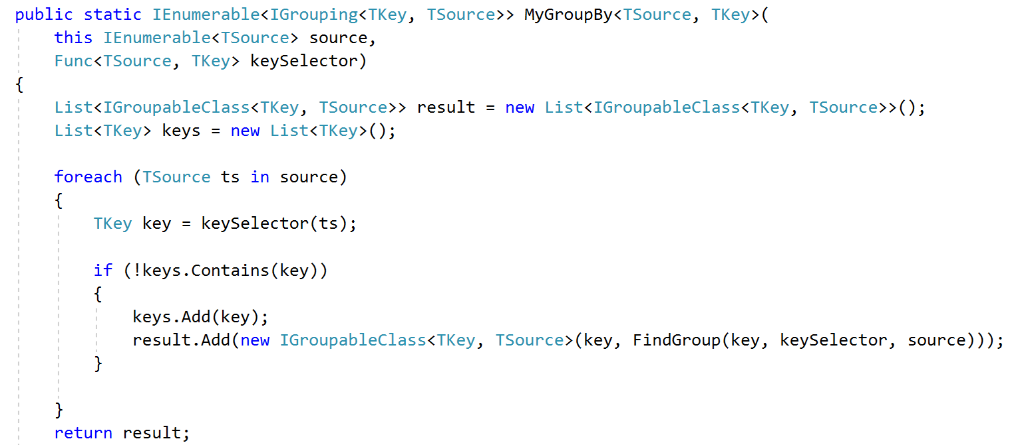
Implementacion de GroupBy No Lazy

Slide 6
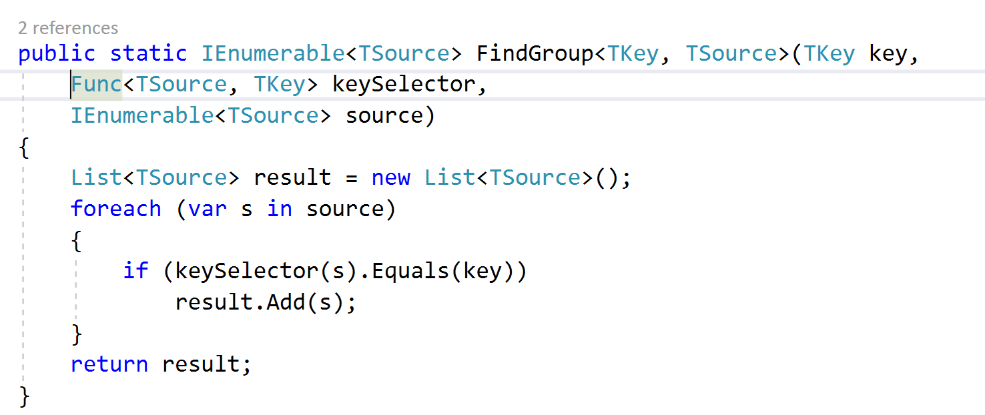
Implementación de GroupBy No Lazy

Slide 7
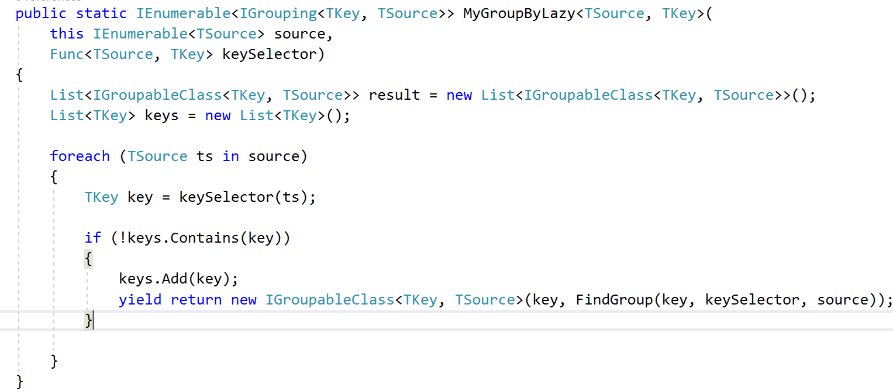
Implementación de GroupBy Lazy

Slide 8
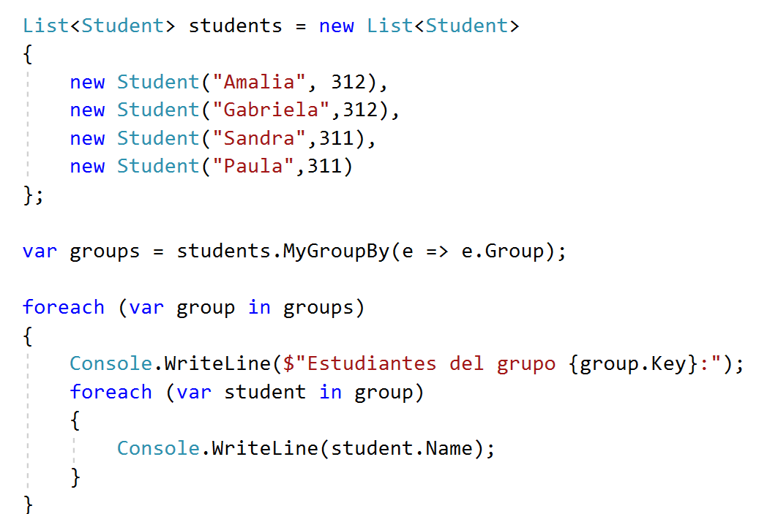
Ejemplo

Slide 9
Costo Operacional
N = Cantidad de elementos en Source
M = Cantidad de llaves distintas
M < = N
O(N * (M + N))
Caso Peor M = N:
O(N^2)

Slide 10
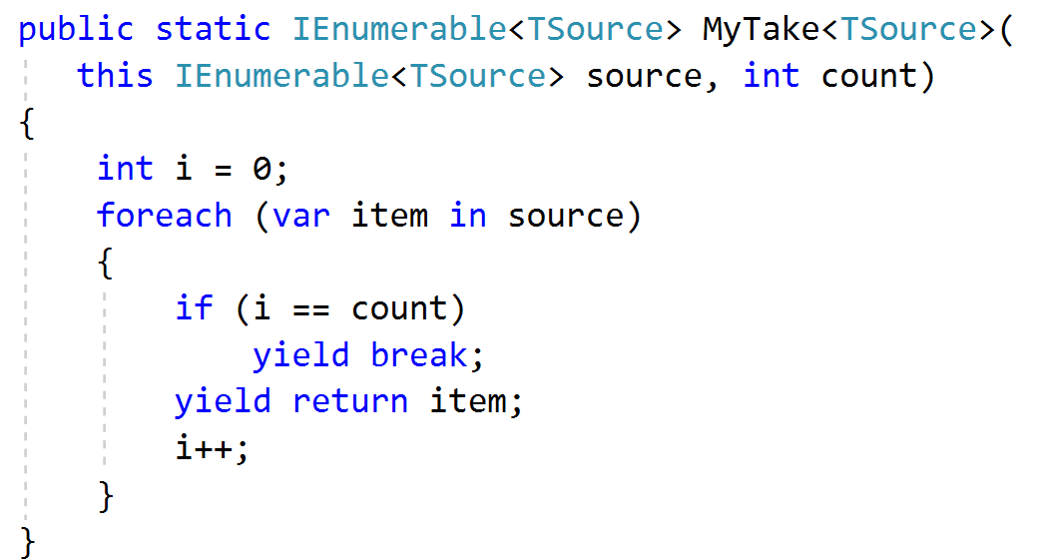
Método Take(k)

Slide 11
Si se hace un llamado a students.GroupBy(s => s.Group).Take(k) como los grupos se devuelven por demanda sólo se forman los k primeros grupos, por tanto el costo operacional es O(k^2)

Slide 12
Pregunta 2. Reescribir el método GetPrimes()
static List<int> GetPrimes() {
var primes = new List<int>();
int i = 1;
while (true) {
if (IsPrime(i))
primes.Add(i);
i++;
}
return primes;
}
static IEnumerable<int> GetPrimesLazy() {
var primes = new List<int>();
int i = 1;
while (true) {
if (IsPrime(i))
yield return i;
i++;
}
}
}

Slide 13
Pregunta 3. ¿Por qué la siguiente sentencia no bloquea el programa?
GetPrimes().Where(prime => prime.ToString().StartsWith("2")).Take(10);

Slide 14
Haskell
Lenguaje de programación estandarizado multi-propósito puramente funcional con semánticas no estrictas y fuerte tipificación estática.
Lazy Evaluation o call-by-need.
La evaluación perezosa proviene del paradigma funcional. Es una característica de los lenguajes funcionales como Haskell, así como de otros multiparadigmas como Scala

Slide 15
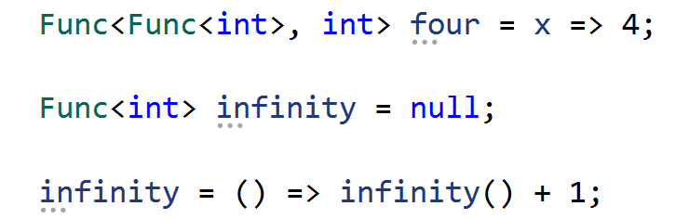
Pregunta 4. Convierta el siguiente código Haskell a C#
four::Integer->Integer
four x = 4
infinity::Integer
infinity = 1 + infinity

Slide 16
Pregunta 5. ¿Cuál es el resultado de evaluar for en infinity?
Console.WriteLine(four(infinity));

Slide 17
Pregunta 6. ¿Son equivalentes los siguientes códigos?
Código 1
Código 2
if (Cond1() || Cond2()){
Console.WriteLine(true);
}
else{
Console.WriteLine(false);
}
if (Cond1() | Cond2()){
Console.WriteLine(true);
}
else{
Console.WriteLine(false);
}

Slide 18
Operador lógico |:
A|B es verdadero si A es verdadero o B es verdadero
En otro caso el resultado es falso
Se evalúa B independientemente del valor del resultado de evaluar A

Slide 19
bool SecondOperand() {
Console.WriteLine("Second operand is evaluated.");
return true;
}
bool a = true | SecondOperand();
Console.WriteLine(a);
// Output: Second operand is evaluated
//True
bool b = false | SecondOperand();
Console.WriteLine(b);
// Output: Second operand is evaluated.
// True

Slide 20
Operador lógico condicional ||:
A||B es verdadero si A es verdadero o B es verdadero
En otro caso el resultado es falso
Si A es falso entonces se evalúa B

Slide 21
bool SecondOperand() {
Console.WriteLine("Second operand is evaluated.");
return true;
}
bool a = true || SecondOperand();
Console.WriteLine(a);
// Output: True
bool b = false || SecondOperand();
Console.WriteLine(b);
// Output: Second operand is evaluated.
// True

Slide 22
Pregunta 7. ¿Cómo funciona yield return?
Cuando se usa en una declaración se indica que es un iterador
yield return retorna elemento a elemento
La sequencia puede ser obteenida usando foreach o LINQ query
Se guarda la posición actual en el código
yield break finaliza la iteración

Slide 23
Requerimientos
El tipo de retorno debe ser IEnumerable, IEnumerable<T>, IEnumerator, IEnumerator<T>
La declaración no puede tener parámetros ref o out

Slide 24
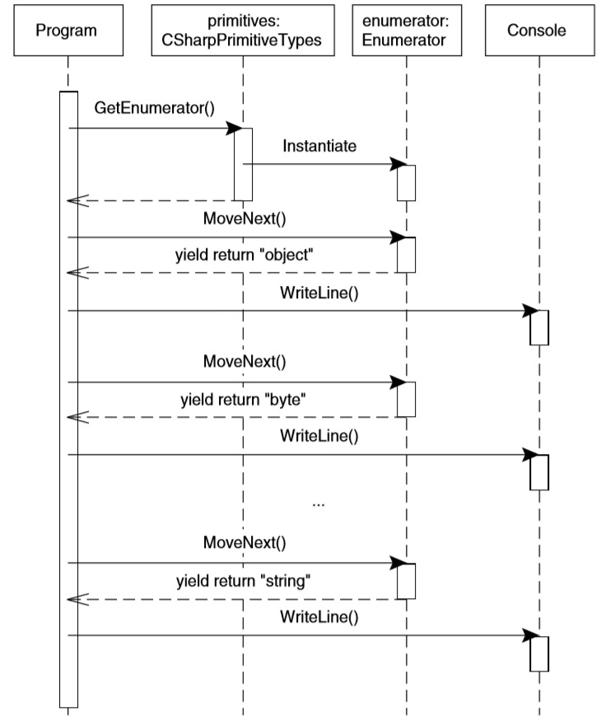
public class CSharpBuiltInTypes : IEnumerable<string>
{
public IEnumerator<string> GetEnumerator() {
yield return "object";
yield return "byte";
//...
yield return "string";
}
// The IEnumerable.GetEnumerator method is also required because IEnumerable<T> derives from IEnumerable.
System.Collections.IEnumerator System.Collections.IEnumerable.GetEnumerator() {
// Invoke IEnumerator<string> GetEnumerator() above.
return GetEnumerator();
}

Slide 25
object
byte
uint
ulong
float
char
.
.
.
string
static void Main() {
var keywords = new SharpBuiltInTypes();
foreach (string keyword in keywords) {
Console.WriteLine(keyword);
}
}

Slide 26
public class PowersOf2 {
static void Main() {
// Display powers of 2 up to the exponent of 8:
foreach (int i in Power(2, 8)) {
Console.Write("{0} ", i);
}
}
public static System.Collections.Generic.IEnumerable<int>
Power(int number, int exponent) {
int result = 1;
for (int i = 0; i < exponent; i++) {
result = result * number;
yield return result;
}
}
// Output: 2 4 8 16 32 64 128 256
}
}

Slide 27
Manejo de excepciones:
Una declaración de yield return no puede estar ubicado en un bloque try-catch, pero si en uno try-finally
Un yield break pude estar en un bloque try o en uno catch pero no en uno finally
Si el cuerpo del foreach (fuera del método iterador) lanza una excepción, un bloque finally en el método iterador es ejecutado

